Slide 1
Taller para análisis de entorno del Plan Nacional de la Educación Superior (PLANES) 2026-2030 “La persona profesional del futuro: una visión al 2050”
División de Planificación Interuniversitaria
15 y 20 de marzo, 2024
San José, Costa Rica

Slide 2
Agenda
Objetivo
¿Qué es Conare?
Contexto del PLANES
Indicaciones para el desarrollo del taller.
Conclusiones

Slide 3
1. Objetivo del taller

Slide 4
Objetivo
Recopilar información respecto a la persona profesional del futuro: una visión al 2050, desde la perspectiva de la organización que representa, con el fin de aportar al proceso de formulación del Plan Nacional de la Educación Superior 2026-2030.

Slide 5
2. ¿Qué es Conare?

Slide 6
Conare
El Consejo Nacional de Rectores (CONARE) coordina y articula la educación universitaria pública para el desarrollo y la vinculación con la sociedad costarricense.
Es el ente constitucional coordinador del Sistema de Educación Superior Universitaria Estatal de Costa Rica, encargado de la adecuada planificación y desarrollo.
Está conformado por los rectores de las 5 universidades públicas: UCR, TEC, UNA, UNED y UTN.

Slide 7
Conare/OPES
Cuenta con la Oficina de Planificación de la Educación Superior (OPES), que asesora el Conare en la toma de decisiones, da cumplimiento al seguimiento de los acuerdos, y coordina con sus dependencias acciones de articulación e integración que contribuyan a la gestión de las universidades públicas como un sistema.

Slide 8
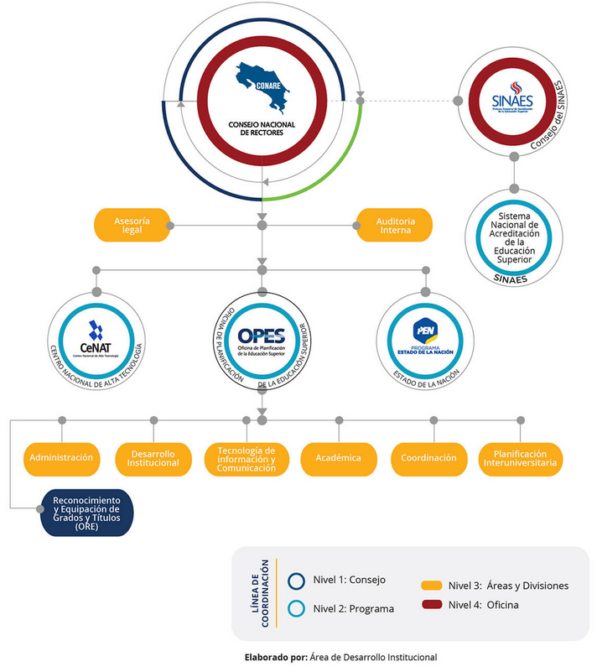
Organigrama Conare

Slide 9
2. Contexto del PLANES

Slide 10
Normativa PLANES
Constitución Política artículo 85
Entregado en años divisibles entre 5
(30 de junio 2025)
Proceso formulación del PLANES
P
L
A
N
E
S
PLANES y PNDIP
Convenio de Coordinación
CONARE elabora directrices
Universidades tienen una participación activa en su construcción
Vinculación del PLANES
con recursos (ingresos/ egresos)

Slide 12
4. Indicaciones para el desarrollo del taller

Slide 13
Indicaciones para el desarrollo del taller
Se dará apoyo de parte del Conare para cada mesa.
Se presentarán preguntas generadoras.
La mesa no tiene que llegar a consenso sobre cada pregunta.
Se tiene asignados tiempos por cada pregunta.
Los espacios de interrupción se manejan por mesa.
Se les recuerda mantener sus celulares en silencio.
Tema café y bocadillos.

Slide 14
5. Conclusiones

Slide 15
Taller para análisis de entorno del Plan Nacional de la Educación Superior (PLANES) 2026-2030 “La persona profesional del futuro: una visión al 2050”
División de Planificación Interuniversitaria
15 marzo, 2024
San José, Costa Rica

